Slide 1
Cocos2d-x基础
第一节
Cocos2d-x的认识

Slide 2
Cocos2d和cocos2d-x
cocos2d简介
cocos2d最早版本出现在2008年
是一个由python写的一个快速游戏开发框架，最常见的是cocos2d for iphone
连接：www.cocos2d.org
www.cocos2d-iphone.org
cocos2d-x简介
cocos2d-x是由国人移植修改的一个跨平台的游戏渲染引擎，程序语言使用的是C、C++。
由于其使用的是C，C++，所以，它可以轻易的介入大量的丰富的第三方开源库。
连接：www.cocos2d-x.org

Slide 3
Cocos2d-x的环境搭建
Win32环境的搭建
准备：
cocos2d-x源码（以版本1.0.1为例）
vs2010或vs2008（C++环境）
执行cocos2d-x附带的模板批处理

Slide 4
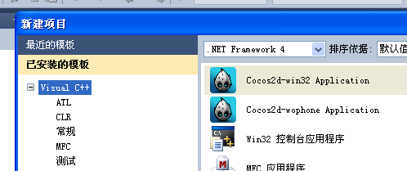
新建halloword工程
在“文件”->”新建”->”项目”中我们可以看到这样的景象
点击Cocos2d-win32 Application，建立一个新的项目

Slide 5
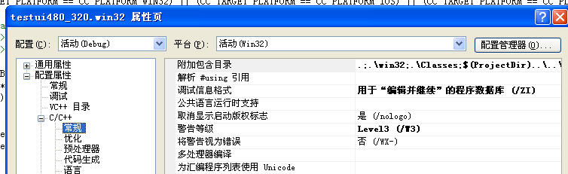
设置win32工程的环境变量
修改项目附加包含目录
讲附加包含中关于cocos2d-x的目录，修改为，cocos2d-x在本地的真实目录。

Slide 6
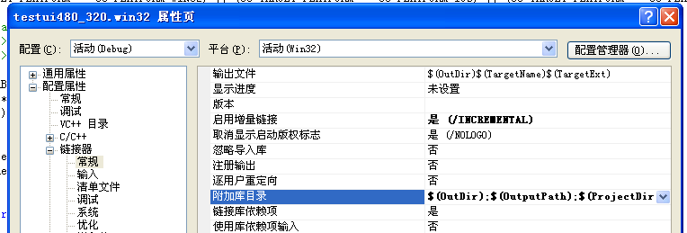
添加附加库目录，将cocos2d-x编译出的库目录加入
（事实证明vs2010，加了这个也会出问题）

Slide 7
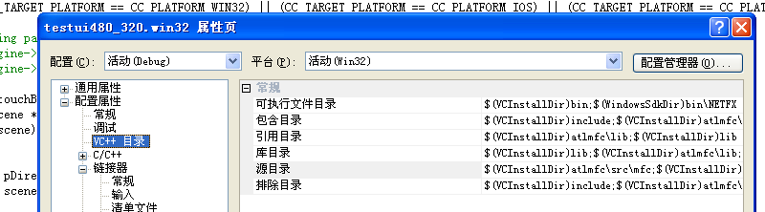
修改VC++中一系列的目录。
有包含目录，加入cocos2d-x头文件的路径。
有引用目录，加入cocos2d-x库的路径
有库目录，也加入cocos2d-x库的路径
有源目录，加入cocos2d-x源文件的路径，方便调试

Slide 8
帮助文档的生成
下载安装doxygen
链接：http://www.stack.nl/~dimitri/doxygen
（以windows下的1.8.3为例）
安装doxygen

Slide 9
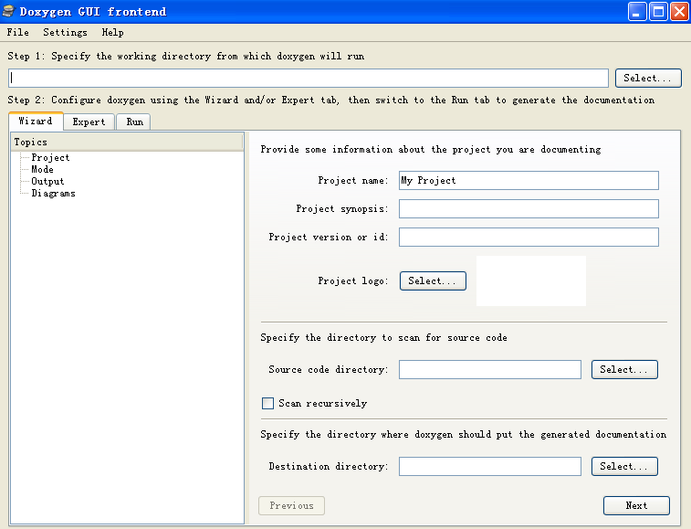
doxywizard

